Slide 1
Katedra technické a informační výchovy Pedagogická fakulta UP Nabídka stáží pro studenty

Slide 2
Kdo jsme?
V hodnocení amerického listu U. S. News figuruje Univerzita Palackého v první pětistovce nejrespektovanějších světových vysokých škol; v národním srovnání je druhou nejlepší univerzitou v České republice.
Dle databází Web of Science a SCOPUS je Katedra technické a informační výchovy PdF UP nejkvalitnějším vědecko-výzkumným pracovištěm v Evropě (v porovnání s obdobně didakticky zaměřenými pracovišti).
Ve výuce jsme na špičce – pokrýváme jak bakalářskou a magisterskou (máme oprávnění udělovat titul PhDr.), tak i doktorskou úroveň.
Jako jediní v ČR jsme získali akreditaci doktorského studia (Ph.D.) v oboru Didaktika informatiky.

Slide 3
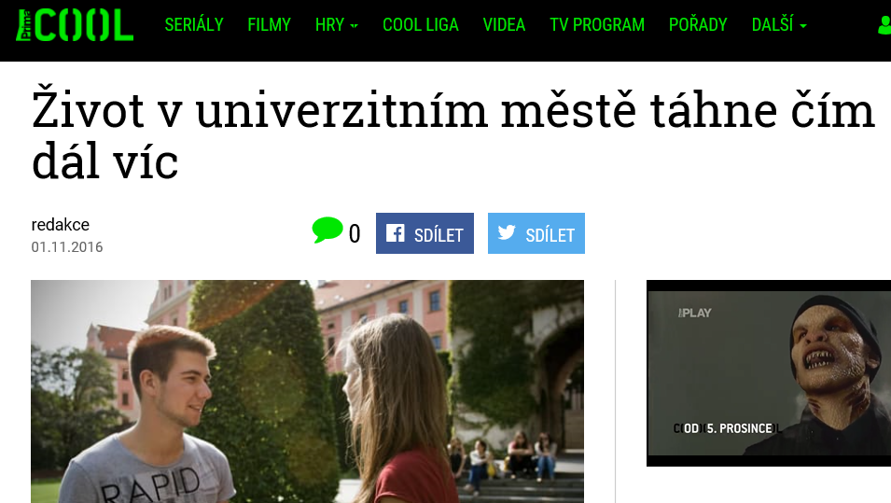
Olomouc – český Oxford
24.000 studentů, 3000 zaměstnanců, 7 fakult, jedna univerzita.
Na 5 stálých obyvatel města připadá jeden student univerzity.

Slide 4
Proč mobility a Erasmus+?
Program Erasmus+ podporuje mezinárodní mobility vysokoškolských studentů a zaměstnanců. Cílem je podpořit profesionální rozvoj osob pracujících v oblasti vzdělávání a podpořit studenty v úsilí osvojit si schopnosti, které přispějí k jejich osobnímu rozvoji a zvýší jejich zaměstnatelnost.
Studenti Bc, Mgr. nebo Ph.D. studijních oborů získají stipendium na krytí nákladů spojených s pobytem na partnerské zahraniční univerzitě.
Délka pobytu - 3-12 měsíců.
Studium v zahraničí je plně uznáno jako řádná součást studia na domácí instituci (Learning Agreement, Transcript of records).
Studenti neplatí žádné poplatky za výuku, registraci, zkoušky, přístup do knihoven a laboratoří atd. studenti musí mít trvalý pobyt ve vysílající zemi, která je zapojena do LLP.

Slide 5
Odkud lze přicestovat?
Slovensko
Univerzita Konštantína Filozofa Nitra, Katedra techniky a informačných technológií.
Univerzita Mateja Bela, Banská Bystrica, Katedra techniky a technológií.
Univerzita J. Selyeho, Komárno, Pedagogická fakulta.
Trnavská univerzita v Trnave, Trnava, Pedagogická fakulta, Katedra matematiky a informatiky.
Prešovská univerzita v Prešove, Prešov, Katedra fyziky, matematiky a techniky.
Dubnický technologický inštitút v Dubnici nad Váhom, Dubnica nad Váhom.
Univerzita Komenského v Bratislave, FMFI, Katedra základov a vyučovania informatiky.

Slide 6
Odkud lze přicestovat?
Polsko
Uniwersytet Rzeszowski, Rzeszow, Wydział Matematyczno-Przyrodniczy, Katedra Inżynierii Komputerowej,
Uniwersytet Pedagogiczny im. Komisji Edukacji Narodowej, Krakow, Wydział Matematyczno-Fizyczno-Techniczny, Instytut Techniki,
Uniwersytet Śląski w Katowicach, Katowice, Instytut Technologii i Mechatroniki a Instytut Nauki o Materiałach.
Turecko
Ondokuz Mayis University.
Slovinsko
Univerza v Mariboru, Maribor, Fakulteta za naravoslovje in matematiko.

Slide 7
Kterých studijních oborů se mobility týkají?
Bakalářské studijní obory*
Základy technických věd a informačních technologií pro vzdělávání
Informační výchova se zaměřením na vzdělávání
Magisterský studijní obor*
Učitelství technické a informační výchovy pro střední školy a 2. stupeň ZŠ
Doktorský studijní program*
Didaktika informatiky
Podrobnosti o studijních oborech lze získat v systému STAG (https://stag.upol.cz/portal/studium/prohlizeni.html#app_content)
* V zahraničí mohou mít obory jiné názvy, musí být však příbuzné.

Slide 8
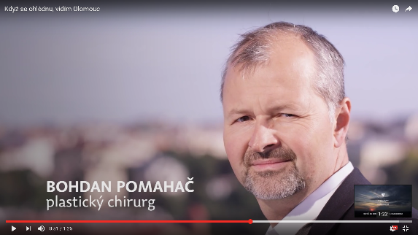
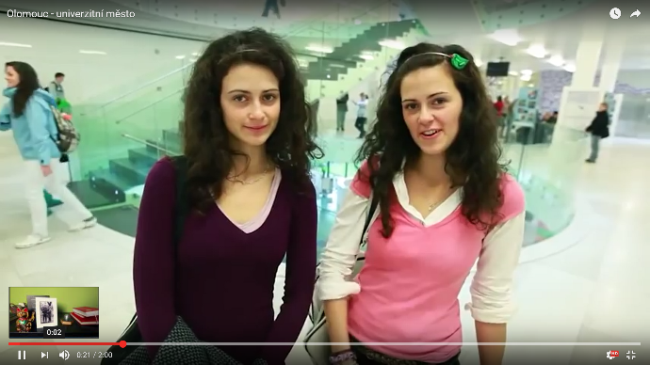
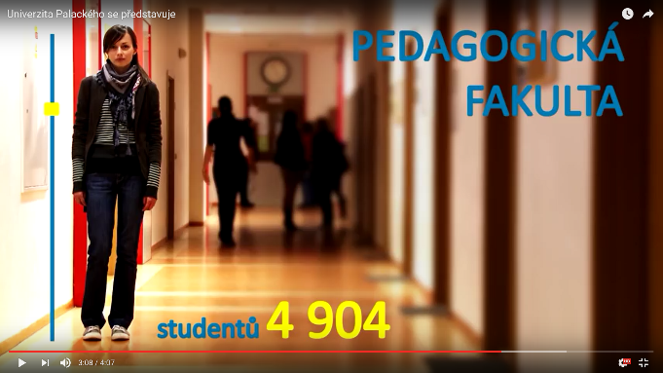
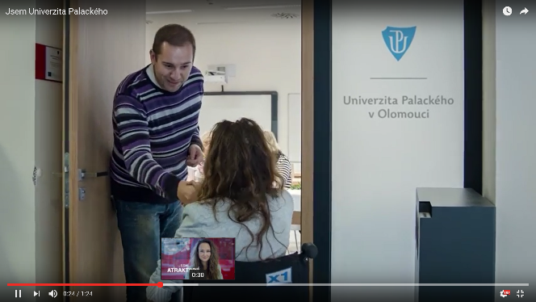
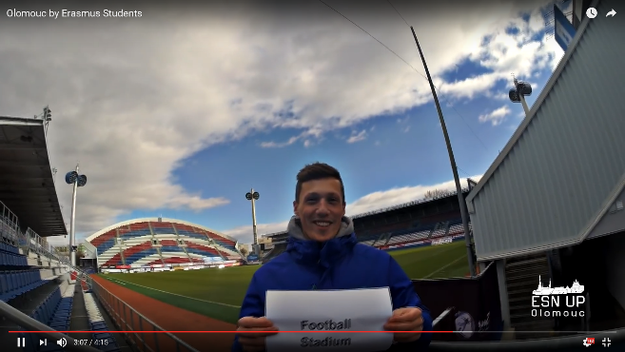
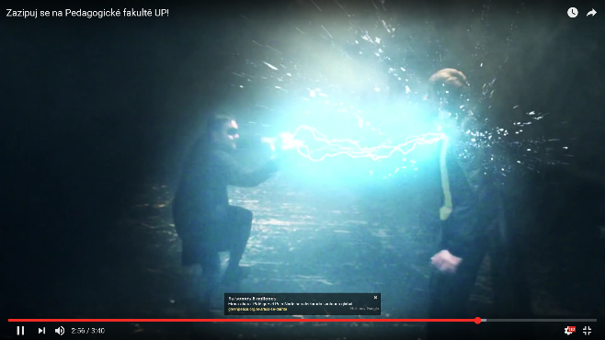
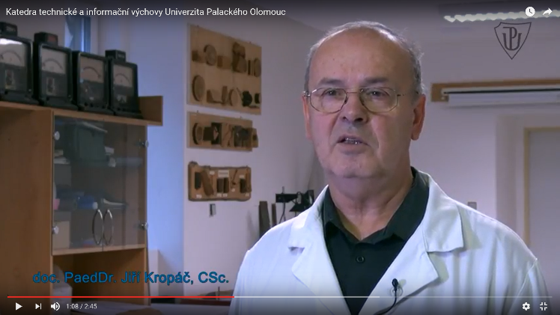
Poznejte univerzitu a Olomouc

Slide 9
Koho kontaktovat?
Vedoucího katedry
Doc. PaedDr. PhDr. Jiří Dostál, Ph.D.
E-mail: j.dostal@upol.cz
Žižkovo nám. 5, Olomouc 771 40
Tel.: 585 635 818
Erasmus koordinátora
Doc. PhDr. Miroslav Chráska, Ph.D.
E-mail: miroslav.chraska@upol.cz
Žižkovo nám. 5, Olomouc 771 40
Tel.: 585 635 803

Slide 10
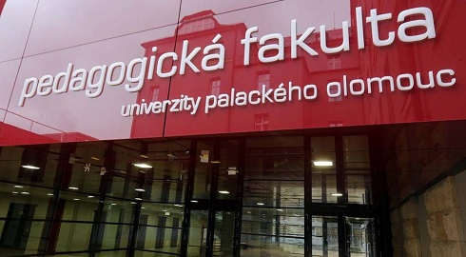
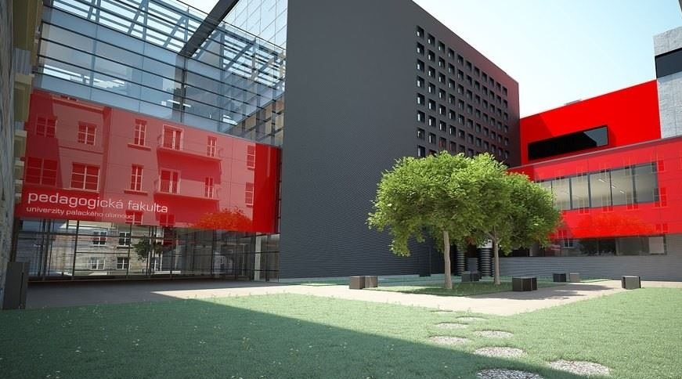
Ještě váháte? Přijeďte, těšíme se na Vás!

